Slide 1



Slide 2


一例肺部CRAB感染患者的救治体会

Slide 3

● 病例简介
摘要
1.独特性：在检出多重鲍曼不动杆菌的第一时间，以及上以依拉环素为基础的联合抗感染方案，使患者获益，缩短抗感染时间
2.背景：本病例在多处骨折和脑出血术后肺部发生CRAB感染，患者出现体温39度的峰值后，第一时间选择了依拉环素+多黏菌素E甲磺酸钠雾化+美罗培南的抗感染方案，患者感染情况得到了迅速控制。

Slide 4
● 患者基础信息
1.人口学信息：36岁，男，辅警，因“高处坠落致昏迷1月余”于2026-02-22 17:53入急诊平车推送入科
2.主诉：患者家属代诉患者于1月余前在执行任务中从高约3处坠落，伤后出现昏迷，伴眼眶部裂伤出血，鼻耳未见出血，无咯血呕吐、寒战、抽搐等不适。伤后送至玉林市第一人民医院就诊，诊断：1.闭合性颅脑损伤特重型；2.闭合性胸部损伤；3.大量心包积液等”，入院后予胸腔闭式引流术、心包穿刺置管引流术股髂牵引术、双侧经导管髂内动脉栓塞术双侧髂内髂外动脉造影术、气管插管、脑内血肿清除术、颅脑去骨减压、内镜下脑血肿引流术、脑室穿刺术、右侧股骨、左侧胫腓骨骨折外固定、抗感染、补液等治疗后，患者仍反复发热、神志昏迷，为进一步治疗至我院急诊就诊，急诊拟“1.闭合性颅脑损伤重型(术后)；2.脑出血；3.创伤性蛛网膜下出血”收入院
3.既往史：平素健康状况:良好;否认高血压、冠心病，糖尿病史；传染病史：否，否认肝炎、结核或其他传染病史;预防接种史:正规:过敏史:否认过敏史:外伤史:否认外伤史:手术史:否认手术史。本次发病后外院治疗有输血史，具体不详;系统回顾;无特殊;有吸烟史，偶饮。

Slide 5
● 入院后检查
1.体格检查：
查体:T:37.4℃，P:117次分，R:23次/分，BP：141/91mmHg.神志浅昏迷，急性病容，皮肤巩膜无黄染，全身淋巴结未扪及肿大
专科情况：神志浅昏迷，形体适中，双目少神，面色少华，反复发热，咳嗽咳痰，无异常汗出，大便未解，留置尿管导尿，既住体健
2.辅助检查：
1.2026-01-17 1.蛛网膜下腔出血:脑空积血。2.颈椎骨质增生:03/4、C3/5椎间盘突；3.创伤性湿肺；左侧血气胸。心包积血；4.胸骨、石侧肩胛骨、左侧第5-8肋骨骨折;左侧胸壁皮下气牌；右侧腰大肌旁盆腔、骶前间隙、左侧腹股沟区积血；骶骨、L5右侧横突、右侧耻骨上、下支骨折，周国软出牌:盆腔、分离；6.右侧股骨中上段粉碎性骨折；2026-02-22头颅+颈椎+胸部顺部骨扫 1.左侧额颞叶脑血肿清除术后改变左侧额颞叶水肿但未见受压，头皮软组织肿胀积水、左两侧筛窦、蝶窦炎症;3.两肺间质性炎症:左侧胸腔少量积液。

Slide 6
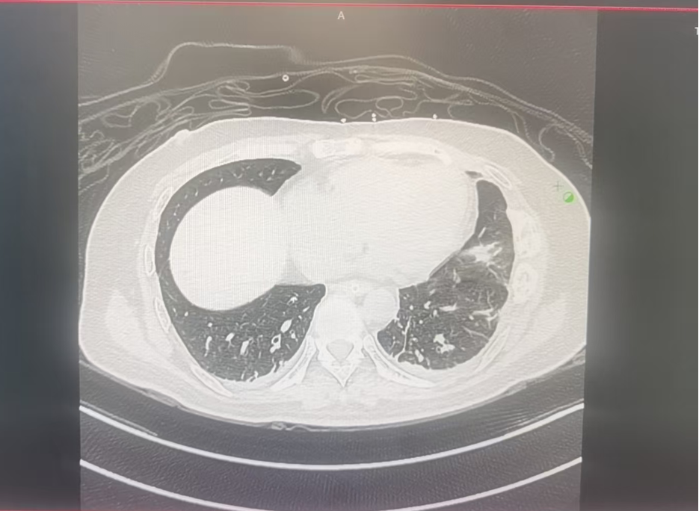
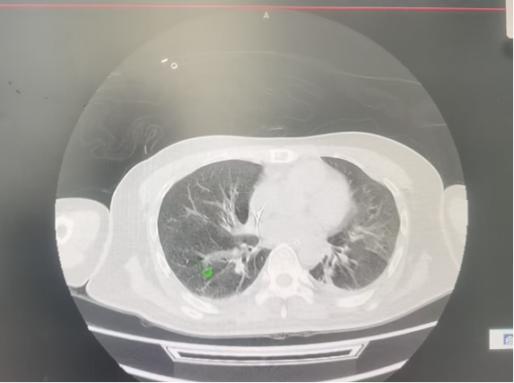
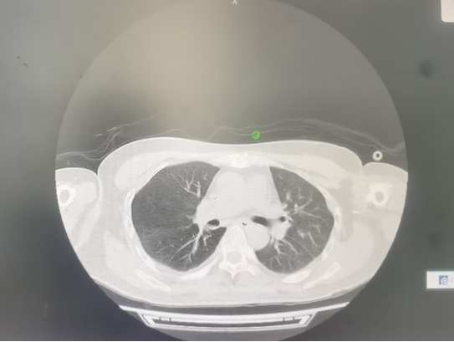
● 入院后检查
3.影像学检查：
2月22日 肺部CT 提示肺部感染
3月11日肺部CT
3月30日肺部CT，有明显好转吸收

Slide 7
● 诊断评估
诊断评估
1.初步诊断：1.闭合性颅脑损伤重型(术后）
2.脑出血
3.脑挫伤
4.创伤性蛛网膜下出血
5.肺部感染
6.骨盆骨折10.营养风险11.肝功能不全12.肾功能不全
7.股骨骨折(右侧术后)
8.胫骨骨折(左侧术后）
9.腓骨骨折(左侧术后
2.诊断依据：3月8日肺泡灌洗液培养多耐鲍曼不动杆菌
3.鉴别诊断：无

Slide 8
● 治疗过程
1.药物：3月8日 多黏菌素E甲磺酸钠50mg雾化+美罗培南1g q8h
2.手术：-

Slide 9
● 治疗过程
3.微生物/病理结果：肺泡灌洗液：多耐鲍曼不动杆菌
4.方案调整：9日出现体温峰值，达39℃，依拉环素50mg Q12h + 多黏菌素E甲磺酸钠50mg雾化+美罗培南1g q8h
5.指标追踪：体温、白细胞计数、降钙素原、白介素6

Slide 10
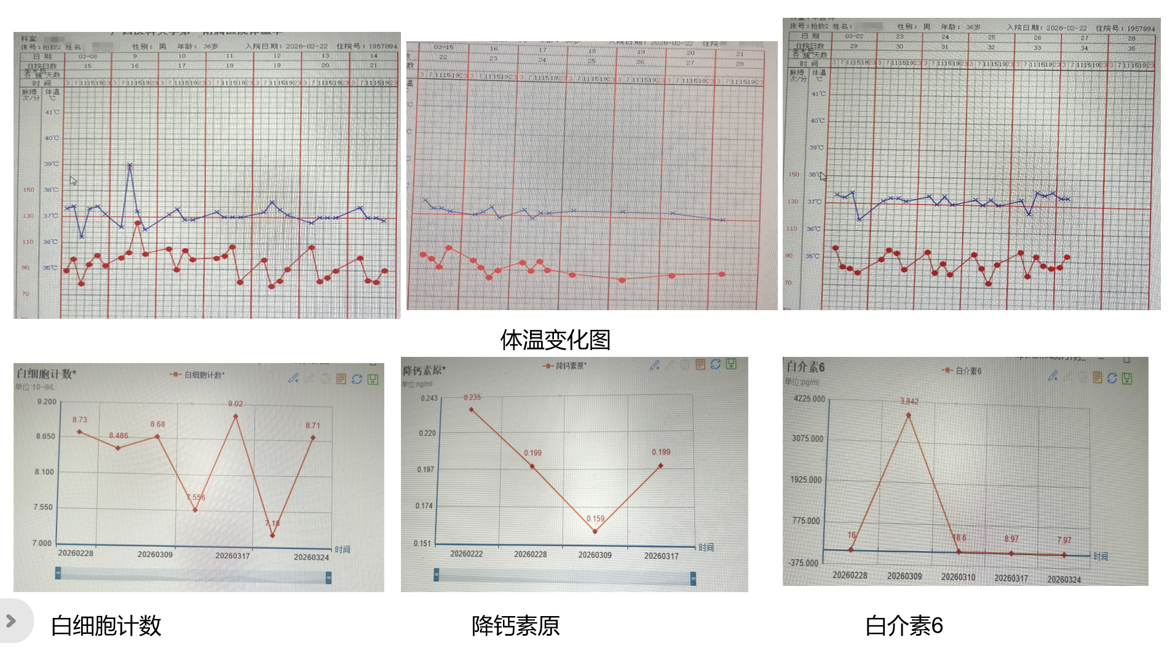
● 治疗过程
3.时间轴记录:(折线图)

Slide 11

● 诊疗体会
1.疗效评价：本例患者在确认病原学后早期使用强有力的抗感染方案，已达到临床治愈效果，并且过程中无明显药物不良反应
2.局限性：-
3.结论：在明确病原学的情况下，在第一时间选择依拉环素强覆盖，患者更加获益。目前治疗CRO可选择药物有限，依拉环素在治疗碳青霉烯耐药菌感染方面具有优势。

Slide 12
感谢观看
敬请指导

